Slide 1

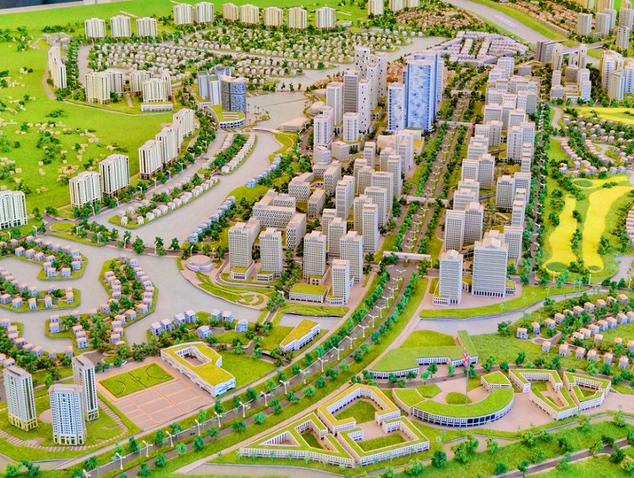

CHƯƠNG TRÌNH
THU PHÍ MÔI TRƯỜNG ĐÔ THỊ
04/2026

Slide 2


NỘI DUNG
NỘI DUNG
01
TỔNG QUAN CHƯƠNG TRÌNH
02
CÁC YÊU CẦU CẦN THIẾT ĐỂ TRIỂN KHAI
NGHỊ QUYẾT SỐ 20-NQ/TW NGÀY 25/10/2017 Nghị quyết hội nghị lần thứ sáu Ban chấp hành trung ương khóa XII về tăng cường công tác bảo vệ, chăm sóc và nâng cao sức khỏe nhân dân trong tình hình mới.
CÔNG VĂN SỐ 1517/BYT-KCB NGÀY 06/03/2008 Hướng dẫn thực hiện Quy chế kê đơn thuốc trong điều trị ngoại trú.
03
KINH NGHIỆM TRIỂN KHAI
QUYẾT ĐỊNH SỐ 772/QĐ-BYT NGÀY 04/03/2016 Hướng dẫn thực hiện quản lý sử dụng kháng sinh trong bệnh viện
04
TRAO ĐỔI, THẢO LUẬN
QUYẾT ĐỊNH SỐ 4041/QĐ-BYT NGÀY 07/09/2017 phê duyệt đề án tăng cường kiểm soát kê đơn thuốc và bán thuốc kê đơn giai đoạn 2017-2020

Slide 3
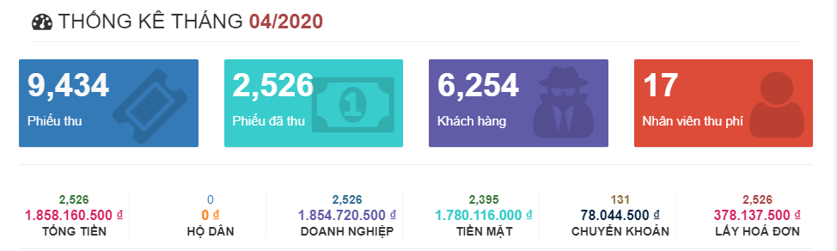
TỔNG QUAN CHƯƠNG TRÌNH
HIỆN TRẠNG VÀ NHU CẦU THỰC TẾ
Quản lý dữ liệu khách hàng hộ dân, doanh nghiệp thu phí và sử dụng phần mềm để thực hiện thu phí.
Hỗ trợ việc quản lý khách hàng chi tiết, rõ ràng và chính xác về dữ liệu
Hỗ trợ việc thu phí của nhân viên nhanh chóng và hiệu quả hơn

Slide 4
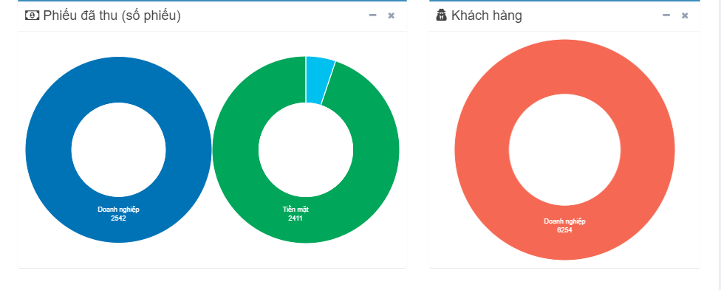
TỔNG QUAN CHƯƠNG TRÌNH
HIỆN TRẠNG VÀ NHU CẦU THỰC TẾ
Hỗ trợ việc xuất báo cáo thống kê chính xác theo dữ liệu thu thực tế
Hỗ trợ tích hợp xuất hóa đơn điện tử cho khách hàng

Slide 5


CÁC VAI TRÒ TRONG GIẢI PHÁP
CHÍNH PHỦ KHÔNG GIẤY TỜ- eCABINET
Nhân viên văn phòng
Nhân viên thu phí
Thực hiện khai báo thông tin khách hàng,
Tạo phiếu thu và phân tuyến thu cho Nhân
Viên thu phí. Thực hiện trên website thu phí
Thực hiện thu phí của các hộ dân, Doanh nghiệp Thực hiện trên ứng dụng thu phí cầm tay

Slide 6
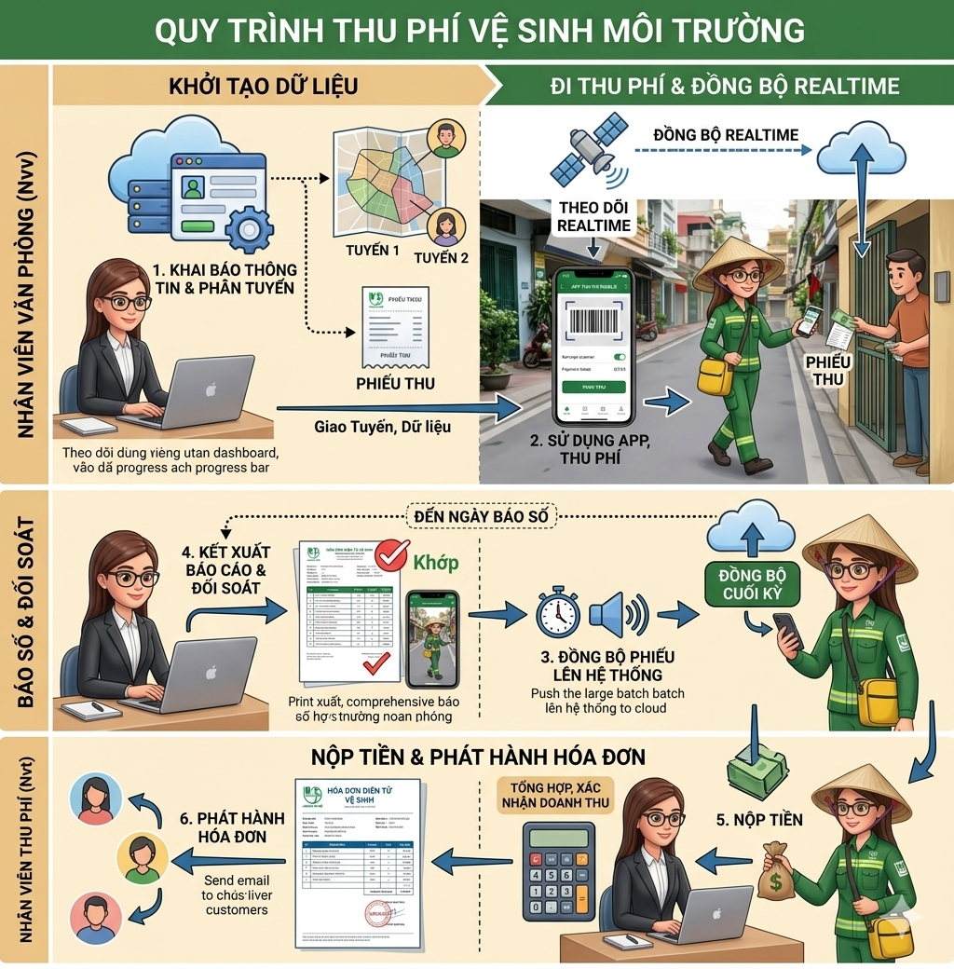
Quy trình thu phí vệ sinh môi trường
Notes:
Nhân viên văn phòng sẽ thực hiện khai báo thông tin khách hàng, phân tuyến thu (khách hàng) cho Nhân viên thu phí, tạo phiếu thu cho Khách hàng. Sau đó nhân viên thu phí sẽ sử dụng ứng dụng di động thu phí mobile để đi thu phí, sau khi thu phí thì ứng dụng di động sẽ đồng bộ lên hệ thống website của nhân viên văn phòng, có thể theo dõi realtime. Khi đến ngày báo số thì nhân viên thu phí sẽ đồng bộ các phiếu dưới ứng dụng lên hệ thống 1 lần nữa, sau đó nhân viên văn phòng thực hiện kết xuất báo cáo để đối soát với nhân viên thu phí. Nhân viên thu phí nộp tiền lại cho nhân viên văn phòng. Nhân viên văn phòng thực hiện tổng hợp số liệu, xác nhận doanh thu và tiến hành phát hành hóa đơn cho Khách hàng.

Slide 7
CÁC CHỨC NĂNG CỦA CHƯƠNG TRÌNH
CHÍNH PHỦ KHÔNG GIẤY TỜ- eCABINET
Ban quản trị/ nhân viên văn phòng
+ Quản lý mức giá, biến động giá
+ Quản lý thông tin tài khoản nhân viên thu phí
+ Theo dõi, thiết lập và quản lý các chủ hộ, khu vực cho từng nhân viên thu phí
+ Báo cáo, thông kê thông tin phiếu thu theo ngày
+ Phân tích nợ, xuất biểu đồ
+ ….
Nhân viên thu phí
+ Theo dõi danh sách chủ hộ được giao
+ Theo dõi và cập nhật phiếu thu
+ Tra cứu lịch sử phiếu thu
+ Thống kê số liệu đã thu hoặc chưa thu được
+ In phiếu thu và đồng bộ

Slide 8
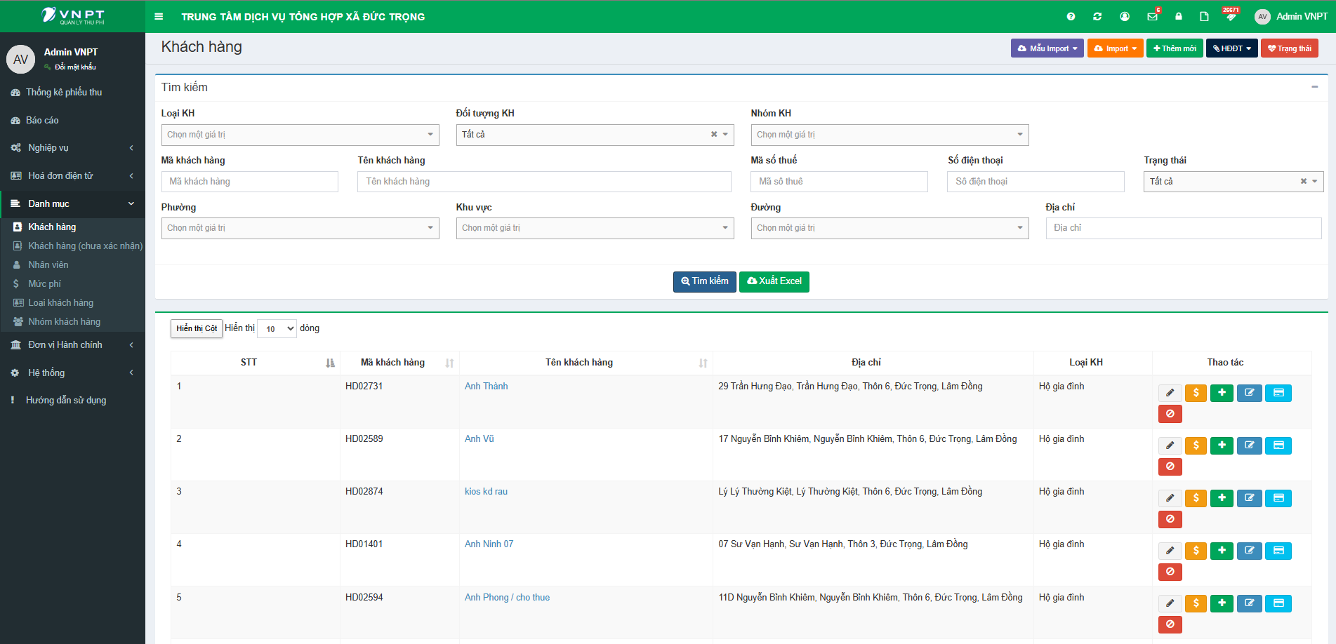
Một số chức năng chương trình
CHÍNH PHỦ KHÔNG GIẤY TỜ- eCABINET
Notes:
Giao diện quản lý Khách Hàng

Slide 9
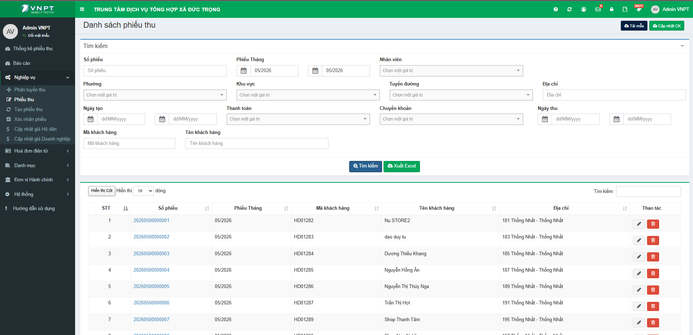
Một số chức năng chương trình
CHÍNH PHỦ KHÔNG GIẤY TỜ- eCABINET
Notes:
Giao diện quản lý phiếu thu

Slide 10
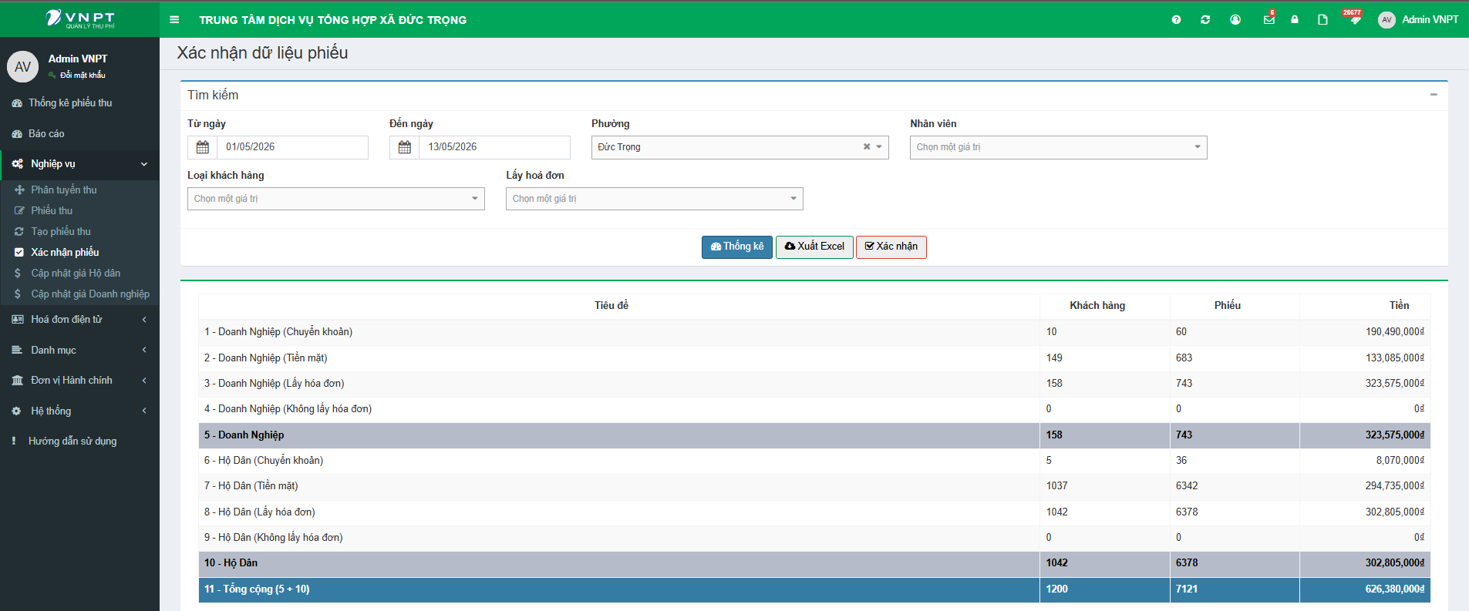
Một số chức năng chương trình
CHÍNH PHỦ KHÔNG GIẤY TỜ- eCABINET
Notes:
Giao diện xác nhận phiếu thu

Slide 11
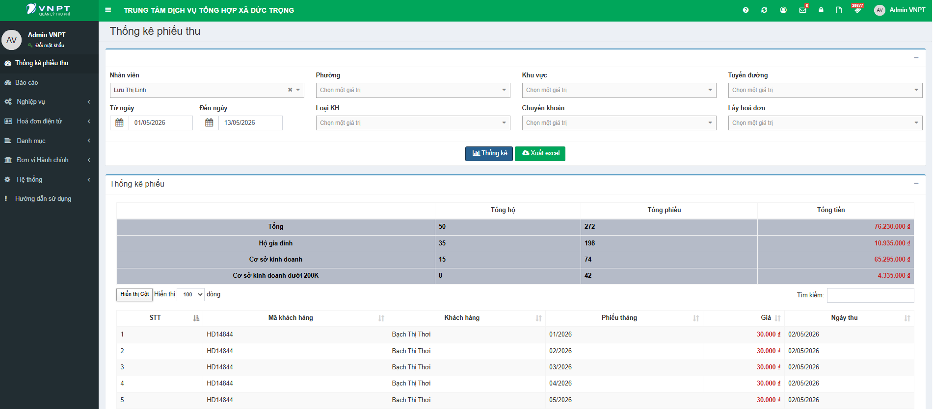
Một số chức năng chương trình
Notes:
Giao diện thống kê phiếu thu (Dành cho các nhân viên thu phí để rà soát phiếu)

Slide 12
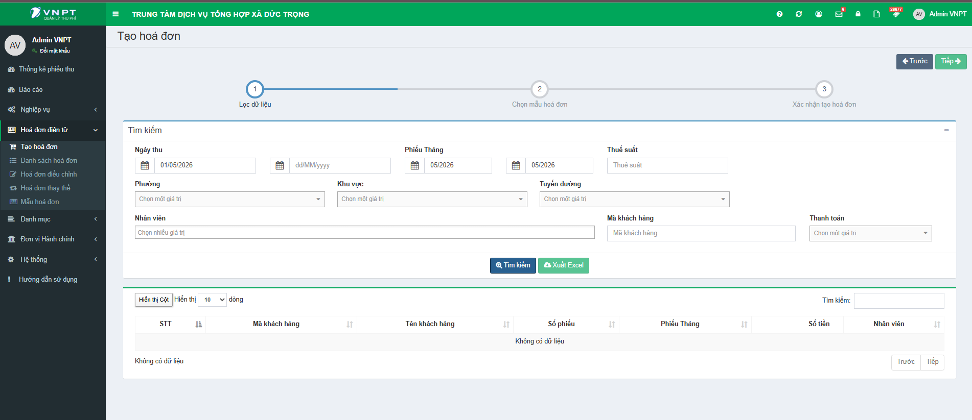
Một số chức năng chương trình
CHÍNH PHỦ KHÔNG GIẤY TỜ- eCABINET
Notes:
Giao diện tạo hóa đơn điện tử

Slide 13
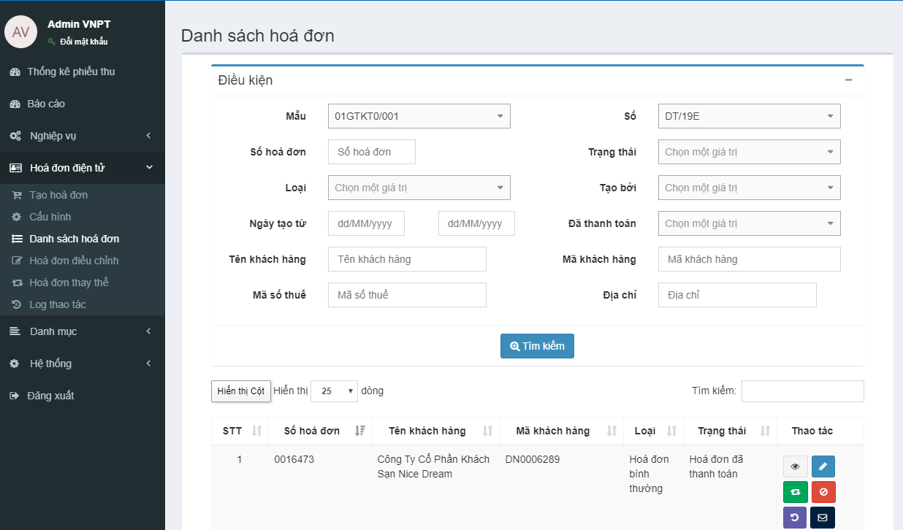
Một số chức năng chương trình
CHÍNH PHỦ KHÔNG GIẤY TỜ- eCABINET
Notes:
Giao diện danh sách hóa đơn

Slide 14
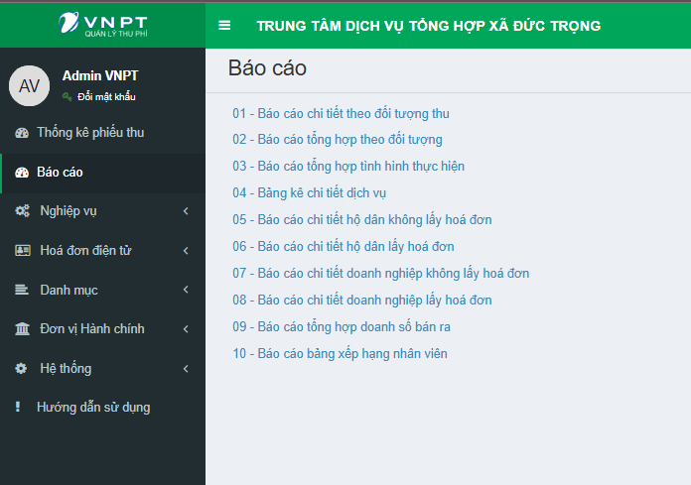
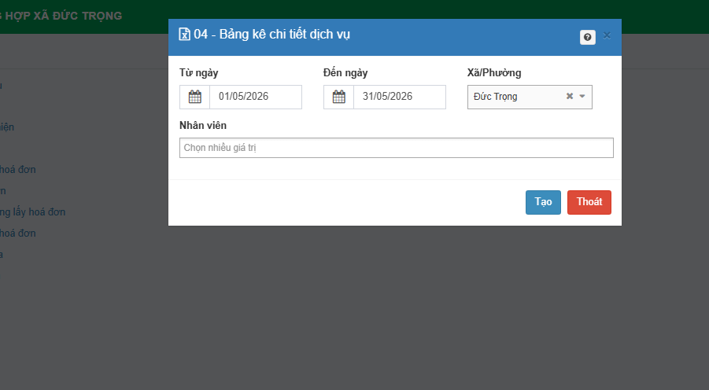
Một số chức năng chương trình
CHÍNH PHỦ KHÔNG GIẤY TỜ- eCABINET
Notes:
Giao diện báo cáo thống kê

Slide 15

CÁC YÊU CẦU CẦN THIẾT ĐỂ TRIỂN KHAI
HIỆN TRẠNG VÀ NHU CẦU THỰC TẾ
Dữ liệu đầu vào
- Danh sách Phường
- Danh sách Tổ thuộc phường
- Danh sách Tuyến đường
- Bảng map Tuyến đường đi qua phường nào (hoặc tổ)
- Danh sách Loại khách hàng (Hộ Dân, Doanh nghiệp)
- Danh sách Nhóm khách hàng thuộc từng loại khách hàng
- Danh sách các mức giá tương ứng từng nhóm khách hàng
- Danh sách nhân viên

Slide 16

CÁC YÊU CẦU CẦN THIẾT ĐỂ TRIỂN KHAI
HIỆN TRẠNG VÀ NHU CẦU THỰC TẾ
Thiết bị
- Mobile App:

Slide 17
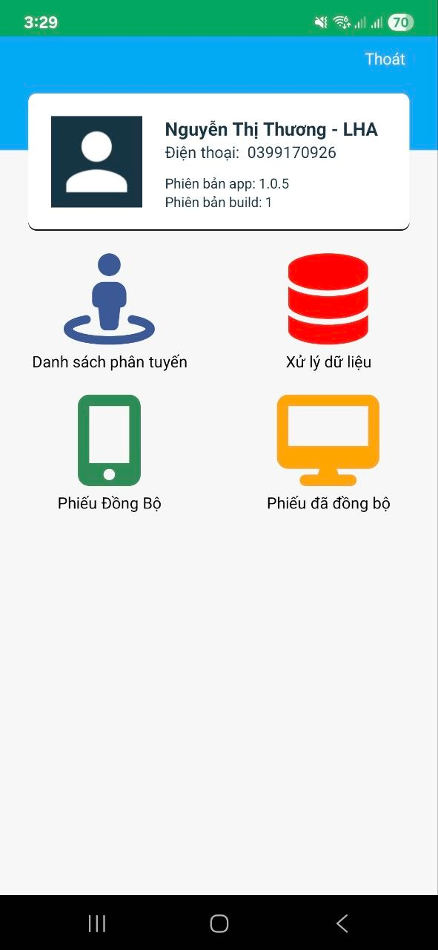
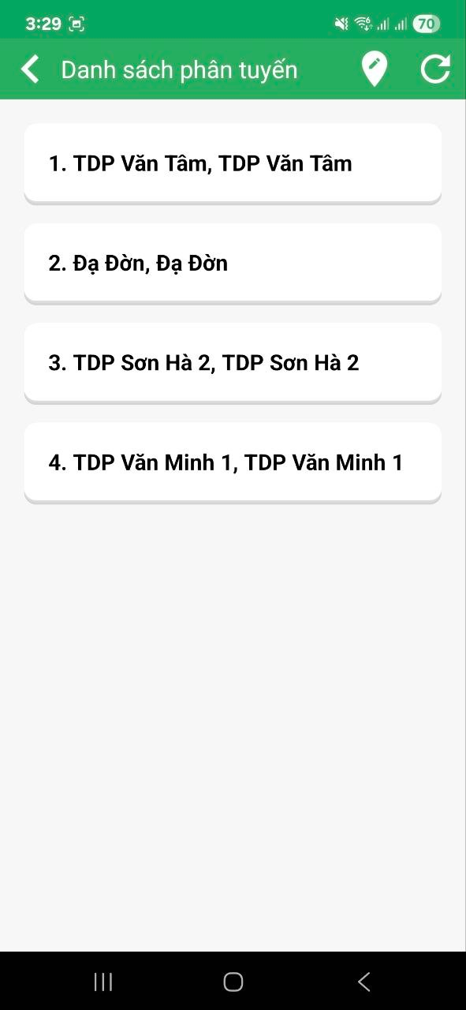
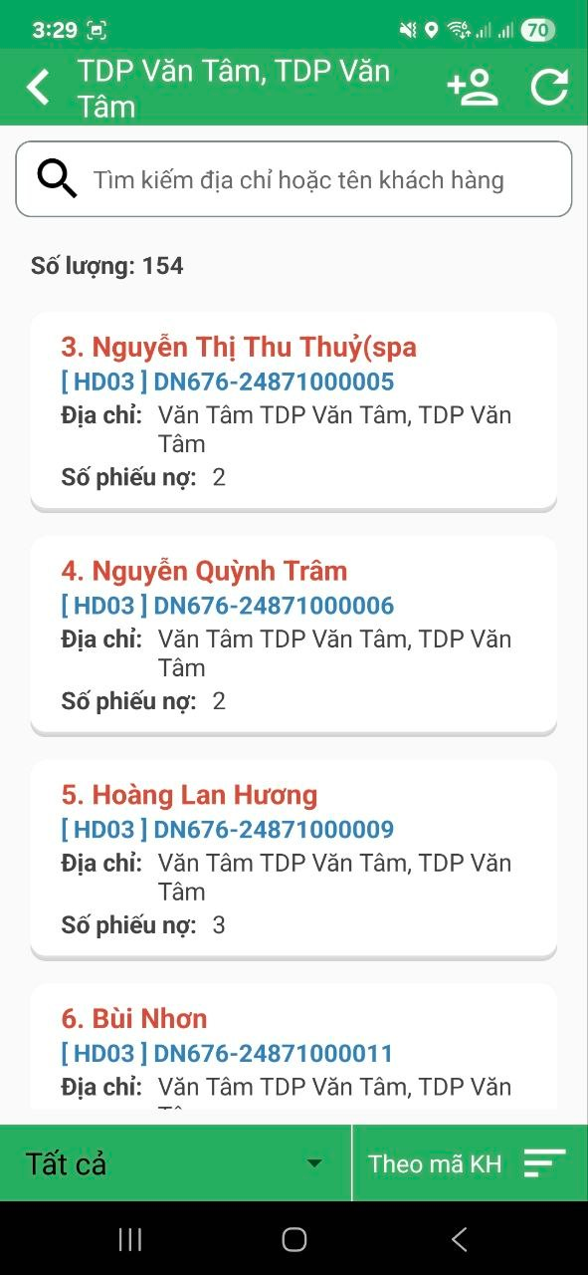
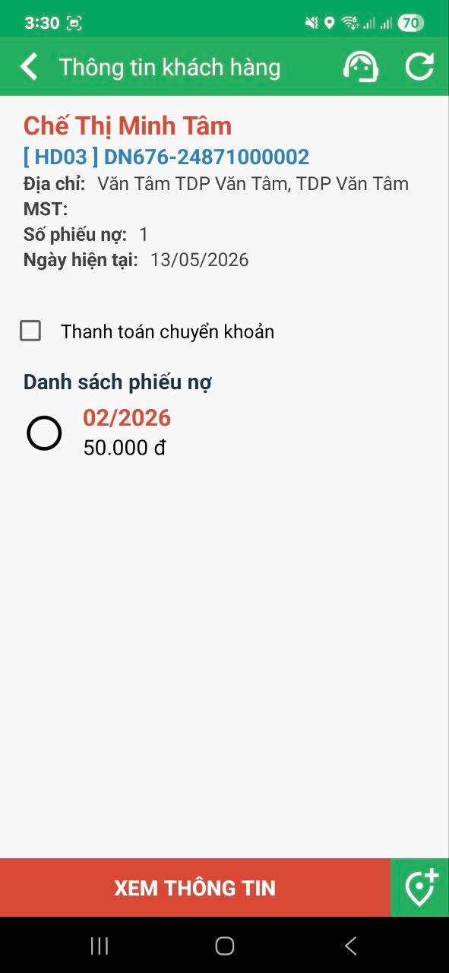
MỘT SỐ HÌNH ẢNH ỨNG DỤNG THU PHÍ
HIỆN TRẠNG VÀ NHU CẦU THỰC TẾ

Slide 18
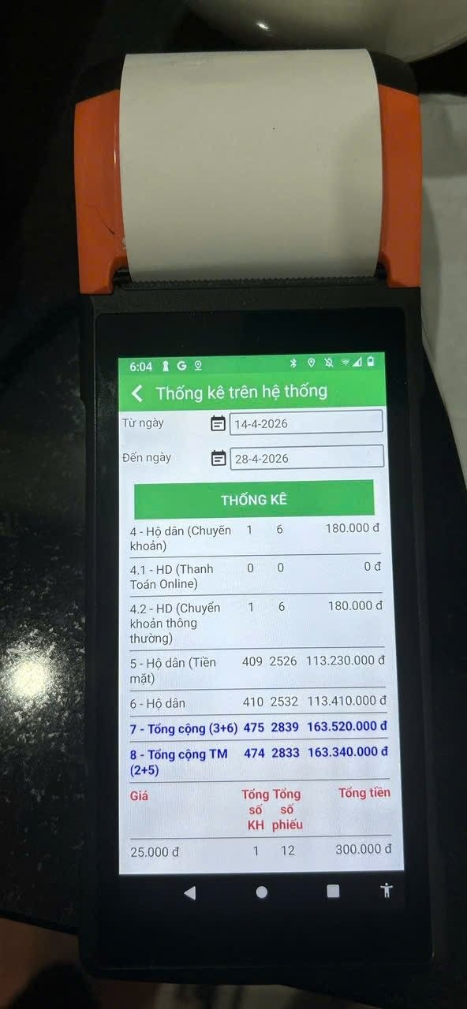
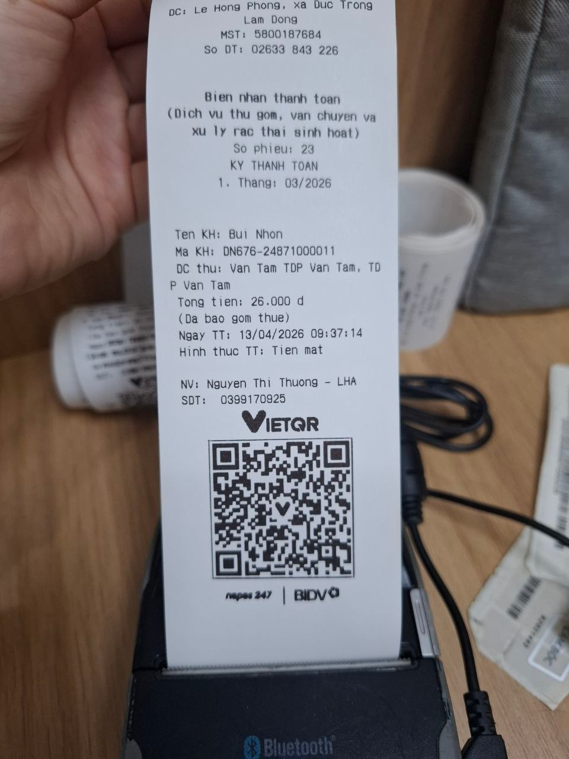
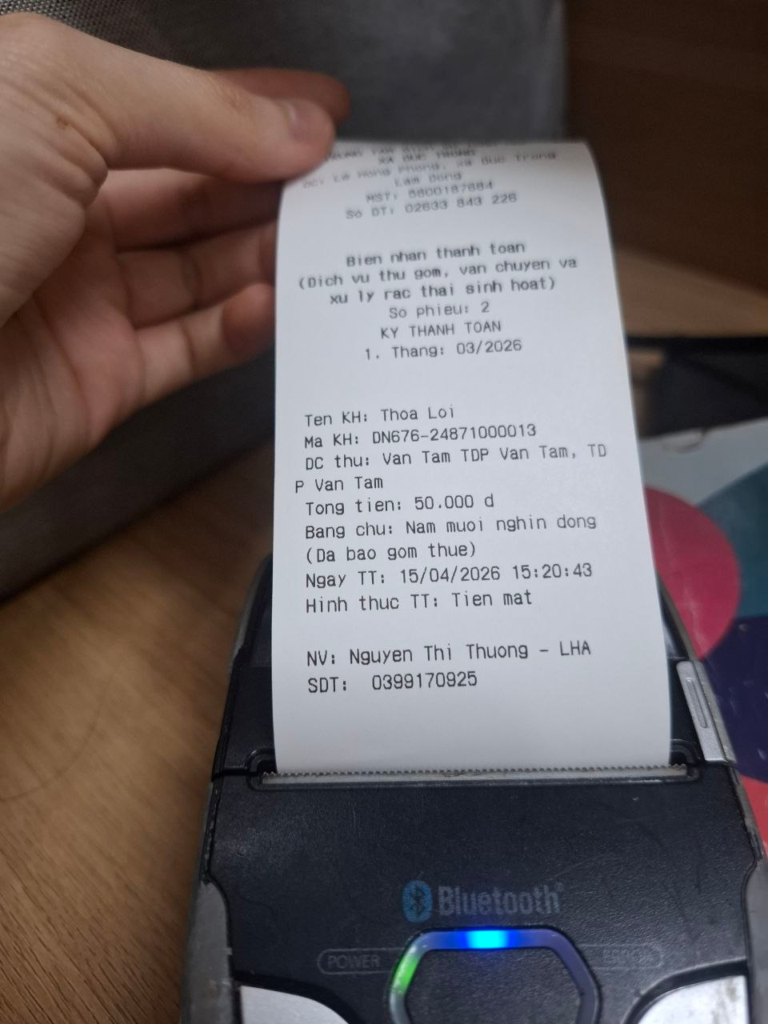
MỘT SỐ HÌNH ẢNH ỨNG DỤNG THU PHÍ
HIỆN TRẠNG VÀ NHU CẦU THỰC TẾ
Notes:
Đây là 1 số hình ảnh phiếu in gửi cho khách hàng

Slide 19

KINH NGHIỆM TRIỂN KHAI
HIỆN TRẠNG VÀ NHU CẦU THỰC TẾ
1. Đào tạo, hướng dẫn sử dụng về quy trình, nghiệp vụ thực hiện
2. Lấy đầy đủ các báo cáo yêu cầu cần thiết
3. Đa phần nhân viên thu phí đã quen với việc thu phí bằng tay nên khi chuyển sang thực hiện trên phần mềm sẽ không quen, lúng túng và dễ bị sai thao tác.

Slide 20
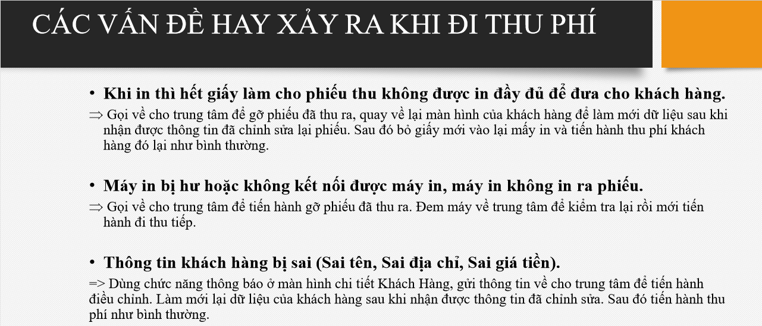
MỘT SỐ VẤN ĐỀ THƯỜNG GẶP KHI ĐI THU PHÍ BẰNG PHẦN MỀM VÀ MÁY IN
HIỆN TRẠNG VÀ NHU CẦU THỰC TẾ

Slide 21

CHƯƠNG TRÌNH THU PHÍ MÔI TRƯỜNG ĐÔ THỊ
TRAO ĐỔI
&
THẢO LUẬN

Slide 22

TRÂN TRỌNG CẢM ƠN

